Slide 1








CHÀO MỪNG CÁC CON
ĐẾN VỚI TIẾT HỌC VẦN

Slide 3


Slide 4


Làm quen

Slide 5


ca
C
a
c
a
cê – a – ca

Slide 6

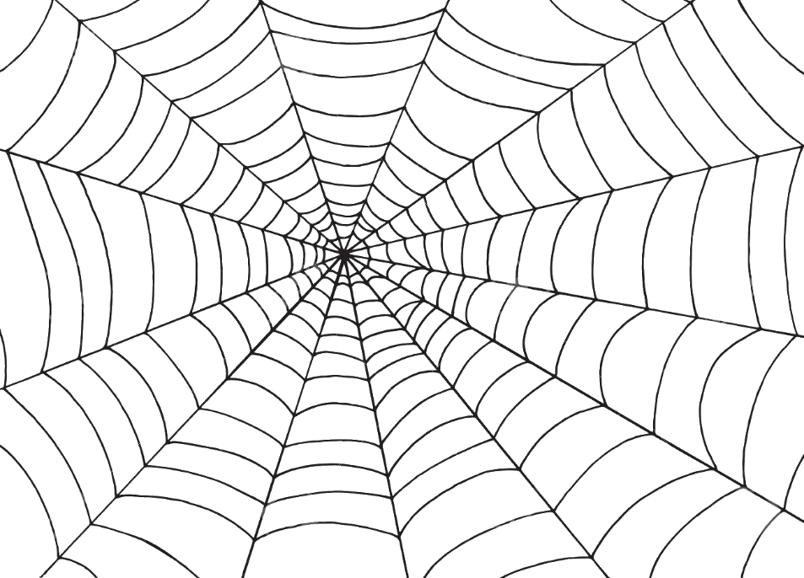


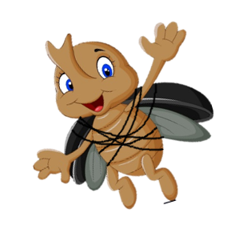
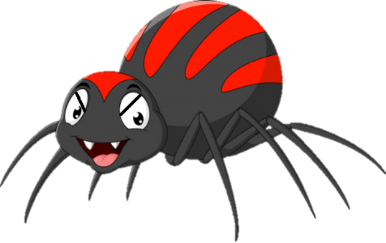


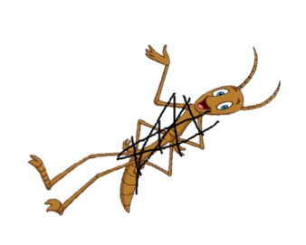
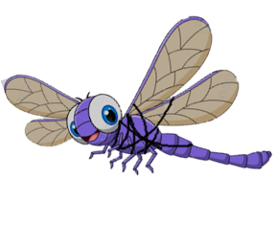




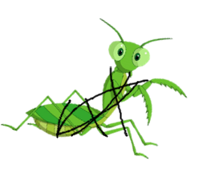
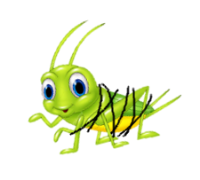
THOÁT KHỎI
LƯỚI NHỆN

Slide 7

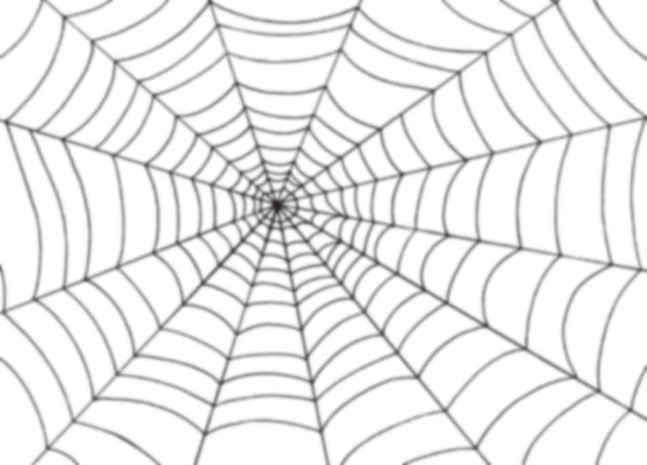

Các bạn côn trùng không may
bị vướng vào lưới nhện
Các em hãy giúp các bạn ấy
thoát khỏi lưới nhện bằng cách
trả lời thật nhanh và đúng các câu hỏi.
Các bạn côn trùng sẽ rất cảm ơn em đấy!

Slide 8
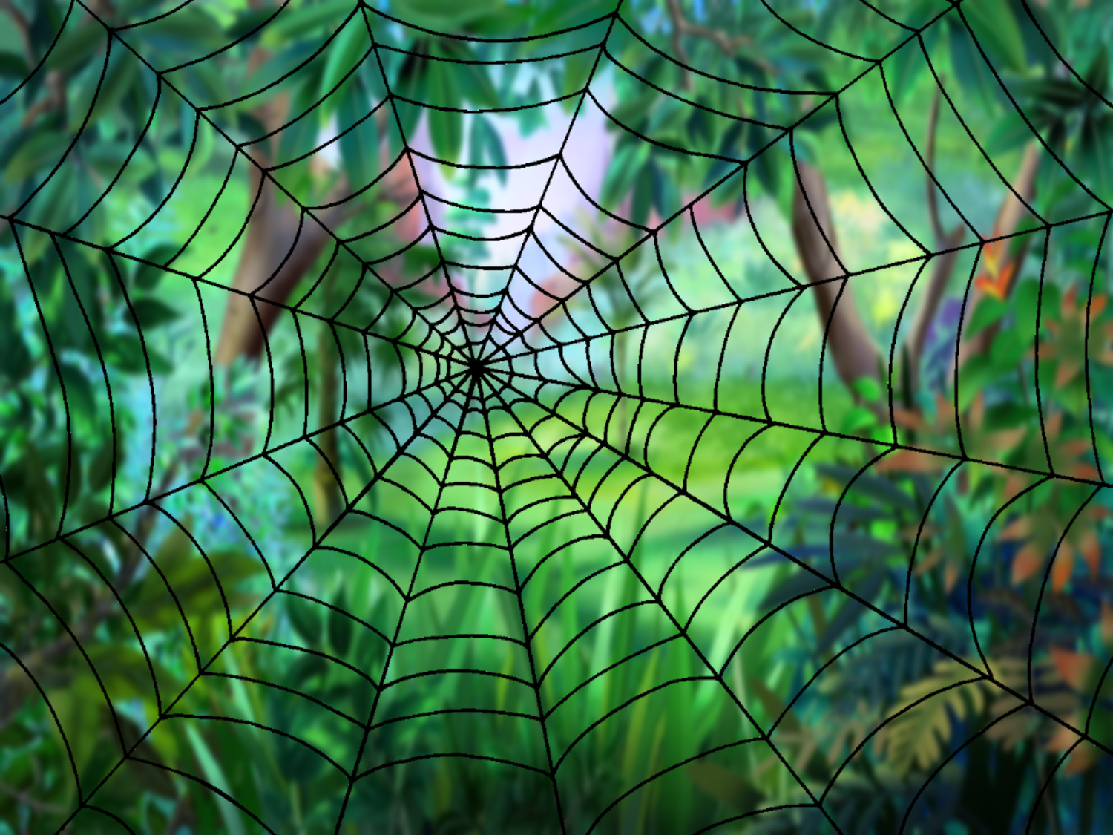


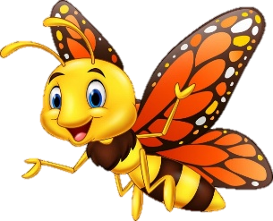

Ong Vàng
|
Bướm
Cánh Cam

Slide 9

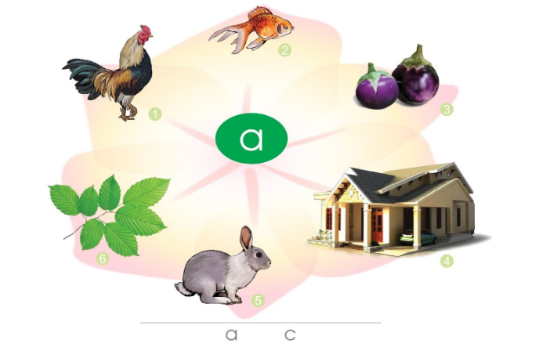
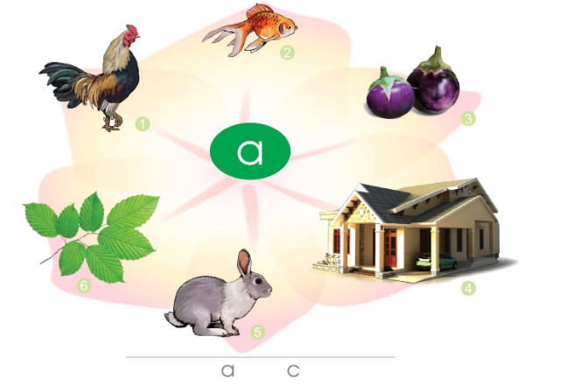
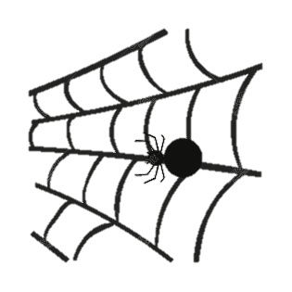
Nãi to tiÕng cã ©m a. Nãi thÇm tiÕng kh«ng cã ©m a.
c¸
gµ
cµ
nhµ
l¸

Slide 10

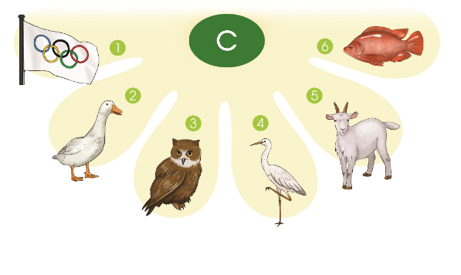

T×m tiÕng cã ©m c
cê
c¸
có
cß

Slide 11
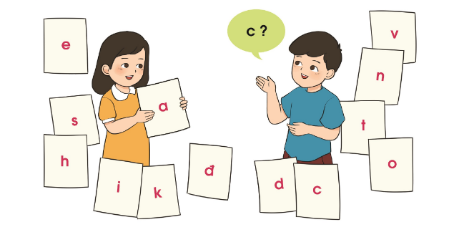

T×m ch÷ a, ch÷ c

Slide 12


Thư giãn

Slide 13
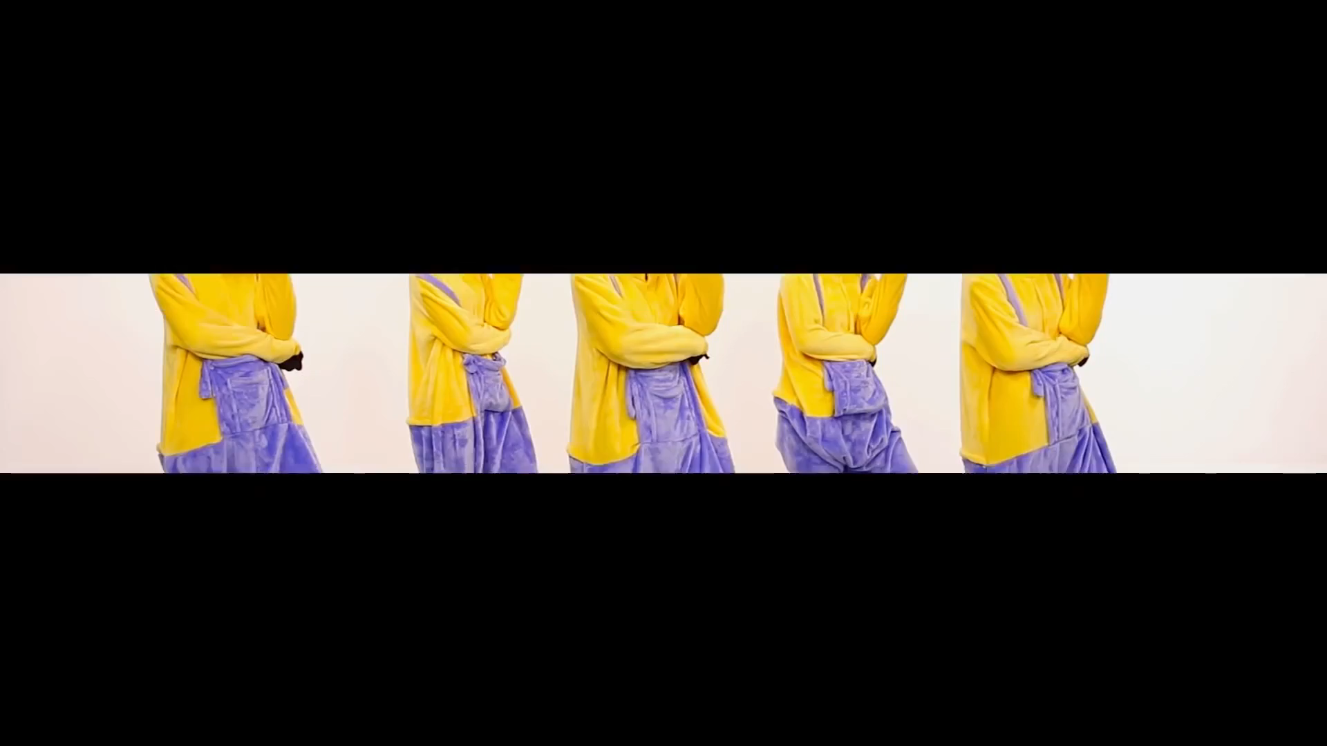

Slide 14






Tập viết

Slide 15



Tập viết

Slide 16


